Slide 1




Mairie de
Cavillargues
D I C R I M
RISQUES
MAJEURS
SUR
LES
COMMUNAL
D INFORMATION
S’ORGANISER, C’EST ÊTRE PRET
DOSSIER
Edition décembre 2017 - Document à conserver

Slide 2
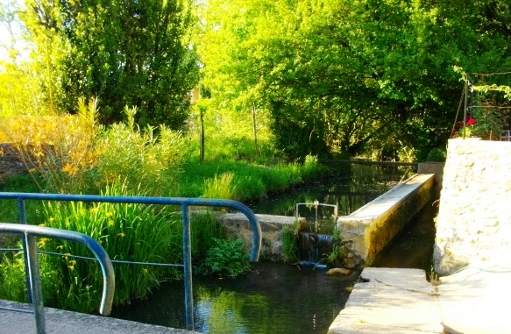
PREVENIR POUR MIEUX REAGIR »
Chères concitoyennes, chers concitoyens,
Inondations exceptionnelles, mouvements de terrain ou séisme, de telles catastrophes
peuvent survenir aussi à Cavillargues . Pour en minimiser l’impact, les acteurs publics
se mobilisent. Ils organisent non seulement les secours en cas d’accidents majeurs,
mais aussi la prévention et l’information .
En effet, les populations exposées doivent pouvoir connaître consignes et gestes
qui sauvent.
La sécurité des habitants de Cavillargues est l’une des préoccupations majeures
de l’équipe municipale et de moi-même.
À cette fin , et conformément à la réglementation en vigueur, le présent
document vous informe des risques majeurs identifiés et cartographiés à ce
jour sur la commune, ainsi que les consignes de sécurité à connaître en
cas d’événement. Il mentionne également les actions menées afin de réduire au
mieux les conséquences de ces risques.
Je vous demande de lire attentivement ce document, et de le conserver
précieusement.
Conjointement à ce document, la commune se prépare à affronter des
situations de crise grâce à son plan Communal de secours (PCS), outil
d’organisation interne .
Afin que nous puissions continuer à vivre ensemble en toute sécurité, je vous
souhaite une bonne lecture, en espérant ne jamais avoir à mettre en pratique ce
document.
Bien à vous
Le Maire de Cavillargues
          NADAL Laurent
D
DOSSIER D INFORAATION COMMUNAL SUR LES RISQUES MAJEURS
I C R I M
SOMMAIRE
LE MOT DU MAIRE .................................... Page 1
PREAMBULE ............................................. Page 2
ABRÉVIATIONS ET LOGOS EMPLOYÉS .... Page 3
LISTE DES DESTINATAIRES ..................... Page 3
LES RISQUES NATURELS
Inondation ................................................ Page 4
Inondation ................................................ Page 5
Phénomènes météorologiques ............... Page 6
Séisme ...................................................... Page 7
Glissement de terrain ........................... Page 8
Feu de forêt .............................................. Page 9
Attentat Vigipirate................................... Page 10
FICHE DE SYNTHESE DES RISQUES ...... Page 11
LISTING des contacts et consignes ....... Page 11
Document
RECOMMANDATIONS UTILES ................ Page 12
a
conserver
 1

Slide 3

PRÉAMBULE
Ce Document d’Information Communal sur les Risques Majeurs (DICRIM) a été élaboré aﬁn d’énoncer les mesures préventives en cas de catastrophes majeures. Ce document vous informe sur les dangers potentiels et sur la conduite à tenir en cas d’accident : CONSERVEZ-LE !
Qu’est ce qu’un risque majeur ?
Un événement potentiellement dangereux est un aléa, qui ne devient un risque que s’il s’applique à une zone où des enjeux humains, économiques ou environnementaux sont présents.
Le risque majeur est donc la coexistence d’un aléa avec des enjeux.
Les différents types de risques majeurs auxquels l’homme peut être exposé sont regroupés en trois grandes familles :
Les risques naturels : avalanche, feu de forêt, inondation, mouvement de terrain, cyclone, tempête, séisme.
Les risques technologiques : d’origine humaine, ils regroupent les risques industriels, nucléaires, rupture de barrage, transport de matières dangereuses ...
Les risques sanitaires : Pandémies (la peste noire, le virus de l’immunodéﬁcience humaine (VIH), la grippe espagnole ...) et épizootie (Peste porcine, ESB (vache folle), Grippe aviaire ...)
Comment caractériser un risque majeur ?
Deux critères servent à caractériser un risque majeur :
Une faible fréquence : l’homme et la société peuvent être d’autant plus enclins à l’ignorer que les catastrophes sont peu fréquentes.
Une énorme gravité : nombreuses victimes, dommages importants aux biens et aux personnes.
Ces risques dits majeurs ne doivent pas faire oublier les risques de la vie quotidienne (accidents domestiques ou de la route), ceux liés aux conﬂits (guerres, attentats…) ou aux mouvements sociaux (émeutes…) non traités dans ce document.
L’alerte
Le Maire a la responsabilité d’informer et d’alerter la population par tous les moyens.
Par l’ensemble mobile d’alerte
La commune pourra diffuser le signal d’alerte et les consignes dans les secteurs concernés par un véhicule équipé de haut-parleurs.
Par le téléphone
En cas d’alerte, il se peut que les personnes à mobilité réduite ou isolées reçoivent un coup de téléphone. Pour ces personnes les consignes de sécurité pourront leur être énumérées de cette façon.
VOUS POUVEZ COMMUNIQUER VOTRE NUMÉRO DE TÉLÉPHONE FIXE ET PORTABLE EN MAIRIE, AFIN D’ÊTRE JOIGNABLE À TOUT MOMENT POUR RECEVOIR LE MESSAGE D’ALERTE.
Par la radio
Écoutez la radio. Vous aurez des précisions sur la nature du danger, l’évolution de la situation, les consignes à respecter.
FRANCE BLEU GARD LOZÈRE SUR 90,2 MHZ ET 91,6 MHZ
Les autres moyens d’information
Porte-à-porte, cloche de l’église, sites Internet, ...
.
Document à conserver
2

Slide 4
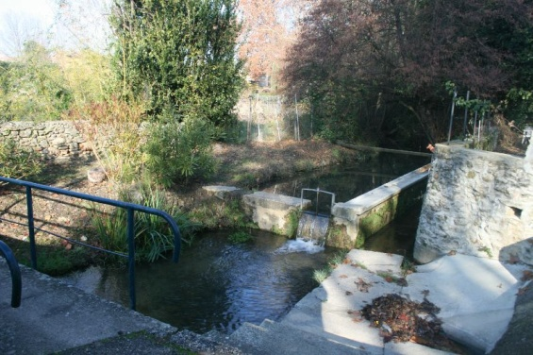























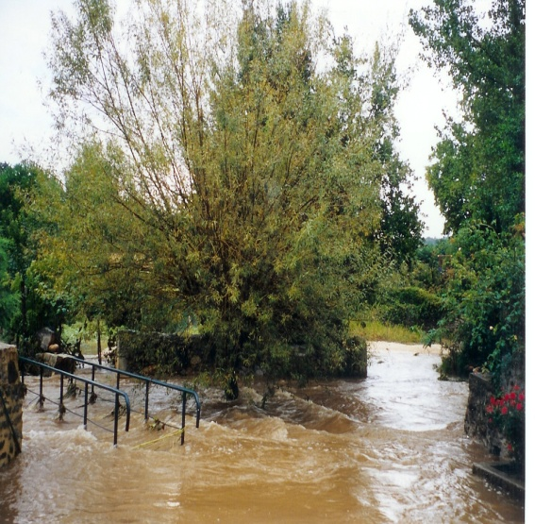
ABREVIATIONS EMPLOYÉES ET DÉFINITIONS DES LOGOS UTILISÉS
DICRIM : ...... Dossier d’Information Communal sur les Risques Majeurs
PCS : ............ Plan Communal de Sauvegarde
SDIS: ........... Service Départemental d’Incendie et de Secours
PPRI : .......... Plan de Prévention du Risque Inondation
Evacuation
Pas de ﬂamme pas d’étincelle
S’abriter sous une table
Se calfeutrer
Point de rassemble- ment
Conﬁnement
FM
Ecouter la radio
Gagner les hauteurs
S’éloigner des lignes électriques
Ne pas prendre
son véhicule
ECOLE
Ne pas aller chercher ses enfants à l’école
Ne pas téléphoner Libérer les lignes
Ne pas fumer
LISTE DES DESTINATAIRES
Le document DICRIM a été transmis aux destinataires suivants :
Préfecture du GARD………..................................................
Mairie de CAVILLARGUES...................................................
SDIS(Service Départemental d’Incendie et de Secours) ...................
Brigade de Gendarmerie ...................................................
Sapeurs pompiers.............................................................
Direction du cabinet Sécurité Civile Conseil municipal
Nîmes
Laudun
Tresques
Ce DICRIM est consultable :
A la Mairie de Cavillargues
Sur le site internet de la commune: www.mairiedecavillargues.sitew.com
DICRIM – Cavillargues Dossier d’Information Communal sur les Risques Majeurs
 3 

Slide 5

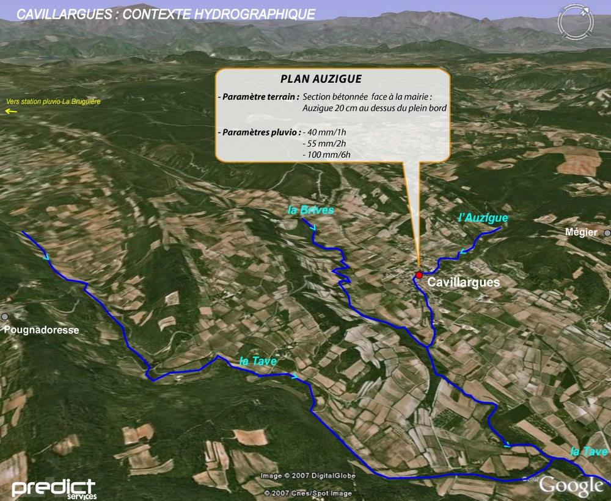
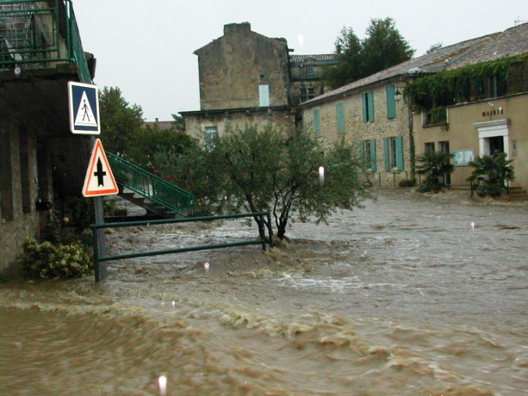
Arrêtés de reconnaissance de catastrophe naturelle sur la commune de cavillargues
LE RISQUE INONDATION
Une inondation est une submersion plus ou moins rapide d’une zone, avec des hauteurs d’eau variables. Elle peut être due à une augmentation du débit du ruisseau de l’Auzigue, provoquée par des pluies importantes et/ou durables.
Type de catastrophe | Début le | Fin le | Arrêté du | Sur le JO du
Inondations et coulées de boue | 08/09/2002 | 10/09/202 | 19/09/2002 | 20/09/2002
Inondations et coulées de boue | 27/05/1998 | 28/05/1998 | 15/07/1998 | 29/07/1998
Inondations et coulées de boue | 06/10/1997 | 07/10/1997 | 17/12/1997 | 30/12/1997
Inondations et coulées de boue | 05/08/1996 | 05/08/1996 | 09/12/1996 | 20/12/1996
Inondations et coulées de boue | 19/10/1994 | 21/10/1994 | 20/04/1995 | 06//05/1995
Inondations et coulées de boue | 12/10/1990 | 12/10/1990 | 25/01/1991 | 07/02/1991
Inondations et coulées de boue et glissement de terrain | 14/10/1983 | 14/10/1983 | 15/02/1984 | 26/02/1984
Tempête | 06/11/1982 | 10/11/1982 | 18/11/1982 | 19/11/1982
Le risque inodation
Ce cours d’eau possédant un petit bassin versant (6 km²) traverse le centre du village. En cas de crue, la vitesse est relativement importante du fait de la pente de l’Auzigue (environ 3%).
Les débordements inondent la place du village (habitations et commerces) dés que la section devient insuffisante (section enterrée limitée à 5m³/s).
La route départementale RD.9 est également inondée et le ruissellement peut s’avérer important dans la commune (événement de septembre 2002).
Le temps de concentration des eaux du bassin est d’environ une heure d’après le retour d’expérience.
Il est à noter que l’accès au centre du village reste possible en cas de crue de l’Auzigue, par le pont situé en amont du village.
L’Auzigue rejoint en aval le ruisseau de la Brives, qui est un affluent de la Tave.
FM
4

Slide 6
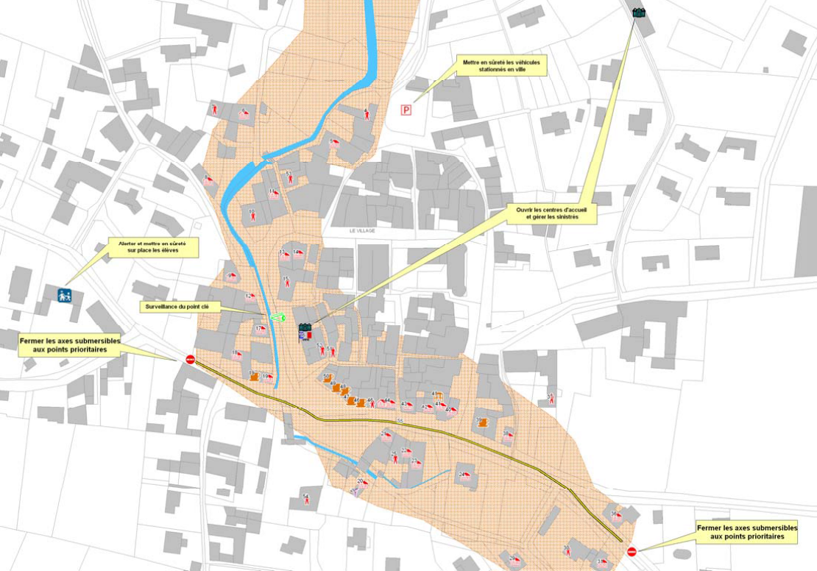














LE RISQUE INONDATION SUR CAVILLARGUES
LES BONS REFLEXES EN CAS D’INONDATION.
Avant
En zone inondable éviter les surfaces habitables, les réseaux électriques ou téléphonique.
Assurer la conformité des branchements aux réseaux public d’assainissement (étanchéité des réseaux privatifs situés sous le niveau de la chaussée)
Prévoir l’obturation des parties basses (barrières anti-inondation) et rehausser objets et mobiliers
Posséder un transistor à pile
Amarrer les différentes cuves (gaz, fuel)
Faire une réserve d’eau potable
Le risque inodation
La commune de Cavillargues est soumise au risque d’inondation par les débordements du ruisseau d’Auzigue, traversant le village.
Ce sont les débordements torrentiels qui causent le plus de dommages au sein de notre commune de part la proximité du cours d’eau, mais aussi par le faible temps de réaction du bassin versant.
Par conséquent, le plan de gestion des inondations est principalement axé sur la problématique torrentielle.
L’analyse de cet aléa a été réalisée, en étroite concertation avec les serices de l’etat, a permis de déterminer les champs d’inondation de chacun des scénariis du P.C.S. liés à cet aléa. Le déclenchement des plans se fait à partir de l’observation de seuils sur le terrain
Phase de Préalerte. Déclenché dès qu’une vigilance hydrologique ou météorologique est lancée.
Ce scénario permet de suivre l’évolution de la situation.
Plan d’action. déclenché lorsque le niveau d’eau de la crue de l’Auzigue atteint 20 cm au dessous du plein bord, pour la section bétonné en face de la mairie avec un évènement pluvieux en cours sur la commune.
Pendant
Écouter France bleu Gard Lozère sur 90,2 MHZ et 91,6 MHZ pour connaître les consignes à suivre.
Ne pas tenter de rejoindre vos proches ou d’aller chercher vos enfants à l’école. Ils y sont protégés et les enseignants s’occupent d’eux.
Libérer les lignes téléphoniques pour les secours.
Ne pas s’engager en zone inondée.
Surtout, ne pas chercher à traverser un barrage ou un cours d’eau.
Pomper pour évacuer l’eau vers l’extérieur (pompage manuel ou sur batterie, limité à l’évacuation de faibles quantités d’eau).
Evacuer sur ordre seulement (prendre vos papiers d’identité et si possible fermer le bâtiment).
Zone inondable centre du village
Rappel des consignes
Après
Aérer et désinfecter les pièces.
Chauffer dès que possible.
Ne rétablir l’électricité qu’après intervention d’un professionnel et sur installation sèche.
Circuler avec prudence (chaussées
boueuses, affaissements...)
Déclarer les dégats aux compagnies d’assurances après évaluation avec des professionnels compétents.
de sécurité
FM
ECOLE
5

Slide 7
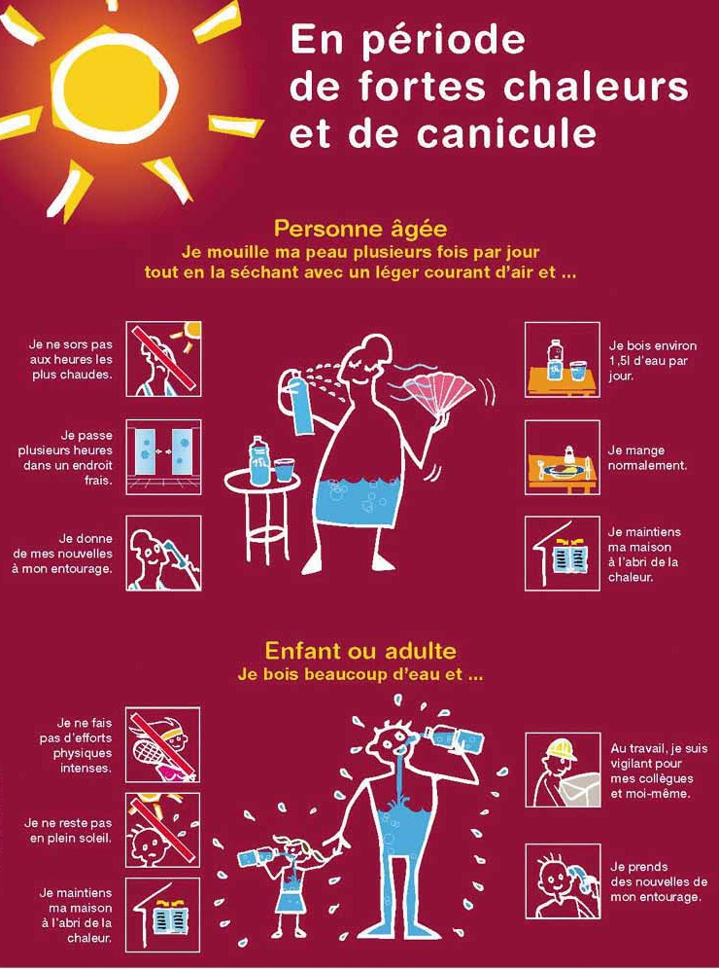
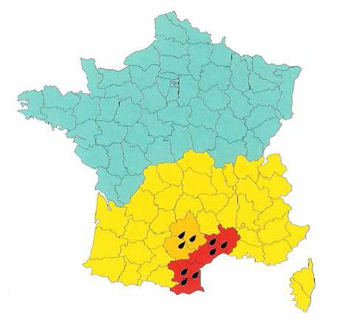
Le risque météoroloqique
LE RISQUE PHENOMENE METEOROLOGIQUE
Le territoire est soumis à des événements météorologiques dangereux.
LES BONS REFLEXES
EN CAS DE PHÉNOMÈNES « CANICULE »
S’hydrater régulièrement.
Faire attention aux personnes sensible
dans son entourage.
Se rendre, si possible, dans des pièces rafraichies et fermer stores ou volets.
On trouve parmi eux : Les vents violents, les fortes précipitations, les orages, la neige et le verglas, la canicule.
LES BONS REFLEXES
EN CAS DE PHÉNOMÈNES « TEMPÊTE »
Gagner un abri en dur.
Fermer portes, fenêtres et aération
Rentrer les objets susceptibles d’être emportés.
Eviter les déplacements.
Une carte « vigilance météorologique » est élaborée deux fois par jour à 6 h et à 16 h (www.météo .fr) attire l’attention sur la possibilité d’occurrence d’un phénomène météorologique dangereux dans les 24 heures qui suivent son émission.
LES BONS REFLEXES
EN CAS DE PHÉNOMÈNES « GRAND FROID »
Sortir en étant habillé chaudement.
Eviter de porter des vêtements humides.
Vériﬁer le bon fonctionnement des systèmes de chauffage.
Le niveau de vigilance est présenté sous quatre couleurs :
VERT : pas de vigilance particulière.
JAUNE : être attentif, se tenir informé de l’évolution météo.
ORANGE : être très vigilant, se tenir informé de l’évolution météo, suivre les consignes.
ROUGE : vigilance absolue, se tenir régulièrement informé de l’évolution météo et se conformer aux consignes.
6 

Slide 8
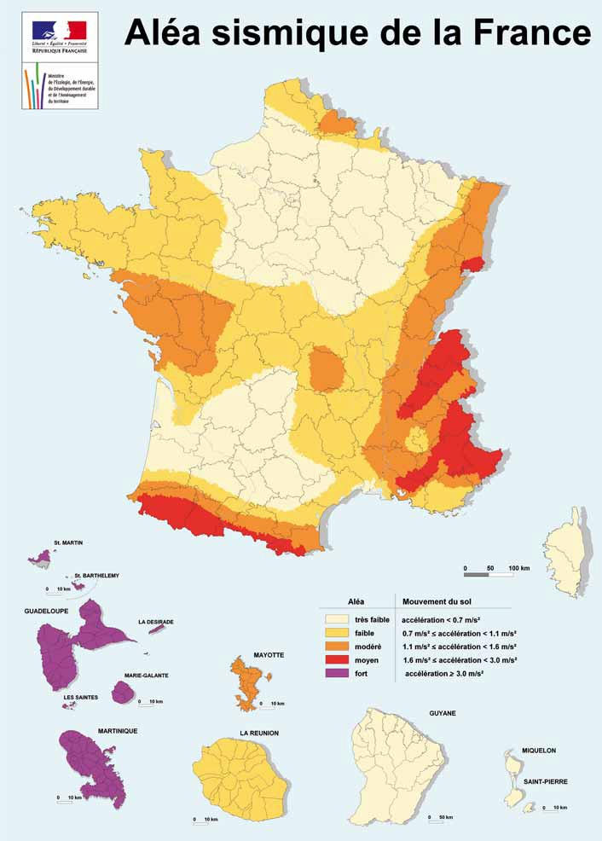















LE RISQUE SEISME
Un séisme ou “tremblement de terre” est une fracturation brutale des roches
en profondeur, due à une accumulation
d’une grande quantité d’énergie, créant des failles dans le sol et se
LES BONS REFLEXES EN CAS DE SEISME.
Avant
Posséder un transistor à pile
Connaitre les consignes de sauvegarde
Le risque séisme
Pendant
Dans les rues s’éloigner des constructions
A l’interieur, s’abriter sous une table solide ou à l’angle d’un mur.
S’éloigner des fenêtres.
Au volant, rester dans son véhicule, loin
de tout ce qui risque de tomber.
traduisant en surface par des vibrations du sol transmises aux bâtiments. La commune de cavillargues se situe en zone n°3 sismique modéré
Les décrets 2010-1255 et 2010-1254 du 22 octobre 2010 ont permis la mise à jour du zonage sismique de la France. Cette nouvelle carte ﬁxe les règles en matière de construction dans les zones à risques, qui seront harmonisées avec celles de l’Union Européenne.
La commune de Cavillargues se situe en zone sismique n°3 modéré comme toutes celles de l’Est du département du Gard est concernée par un risque modéré zone sismique 3.
Après
Ecouter la radio (prévoir un transistor à piles) France bleu Gard Lozère sur 90,2 FM et 91,6 FM, France Inter GO 1852 m.
Connaître les consignes à suivre.
Couper l’eau, le gaz et l’électricité. ne pas allumer de ﬂamme et ne pas fumer (cas de fuite de gaz), ouvrir les fenêtres et les portes et prévenir les autorités.
Evacuer l’immeuble sans utiliser les ascenseurs.
Se diriger vers les lieux isolé à l’abris des chutes d’objets. Marcher au milieu de la chaussée en prenant garde à ce qui peut tomber.
Ne pas aller chercher ses enfants à l’école. Ils sont protégés et les enseignants s’occupent d’eux.
Ne pas téléphoner afin de libérer les lignes pour les secours.
Ne pas toucher les câbles électriques tombés à terre.
Rappel des consignes
de sécurité
FM
ECOLE
7

Slide 9
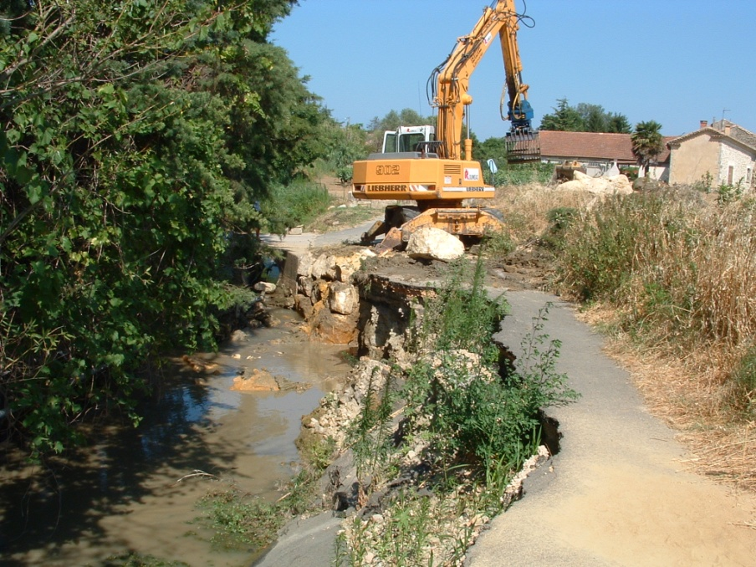
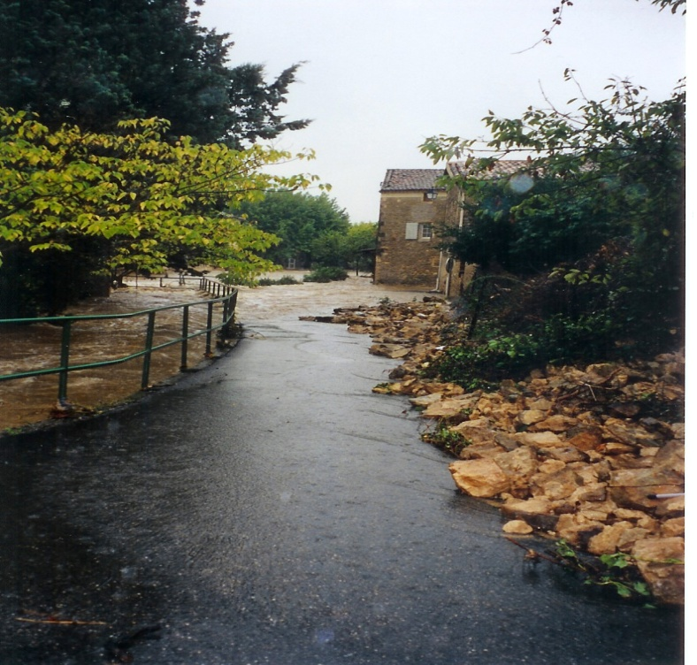
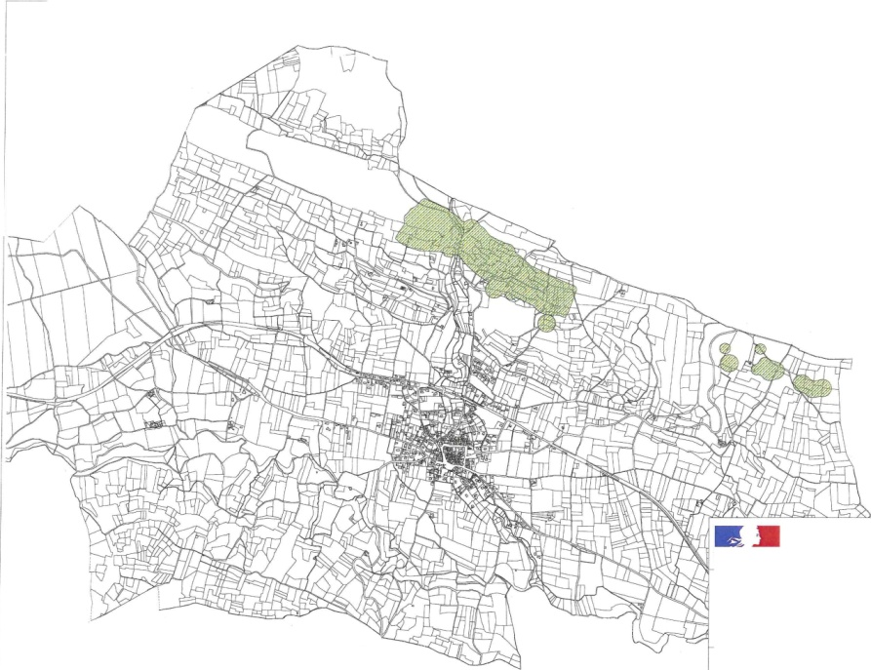
LE RISQUE GLISSEMENT ET RISQUE MINIER
Les mouvements de terrain regroupent un ensemble de déplacements, plus ou moins
brutaux, du sol ou du sous-sol.
LES BONS REFLEXES EN CAS DE GLISSEMENT.
Avant
S’informer des risques encourus et des consignes de sauvegarde
Le risque glissement de terrain
Pendant
Fuir latéralement.
Gagner rapidement les hauteurs les plus proches non concernées par le mouvement
Ne pas revenir sur ses pas
Ne pas entrer dans une maison endommagé
Les volumes en jeux peuvent aller de quelques mètres cube .
Ils sont d’origine naturelle et sont provoqués par la de fortes pluies.
Dans certains cas, ils sont liés aux activités humaines suite à des actions de terrassement, de déboisement ou d’exploitation de matériaux (ancienne mines). Ils restent le plus souvent imprévisibles
et peuvent constituer un danger pour les vies humaines.
La commune de Cavillargues est essentiellement concernée par des glissements de terrain et des chutes de blocs suite aux pluies diluviennes le long du ruisseau de l’Auzigue et par les anciennes mines au nord de la commune
Risque glissement de terrain le long du ruisseau
Après
Evaluer les dégâts et les dangers
Informer les autorités
Se mettre à la disposition des secours
Rappel des consignes
de sécurité
Risque minier
FM
ECOLE
8

Slide 10

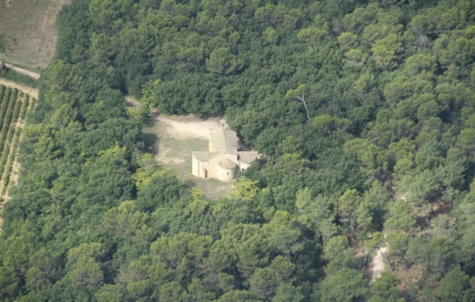
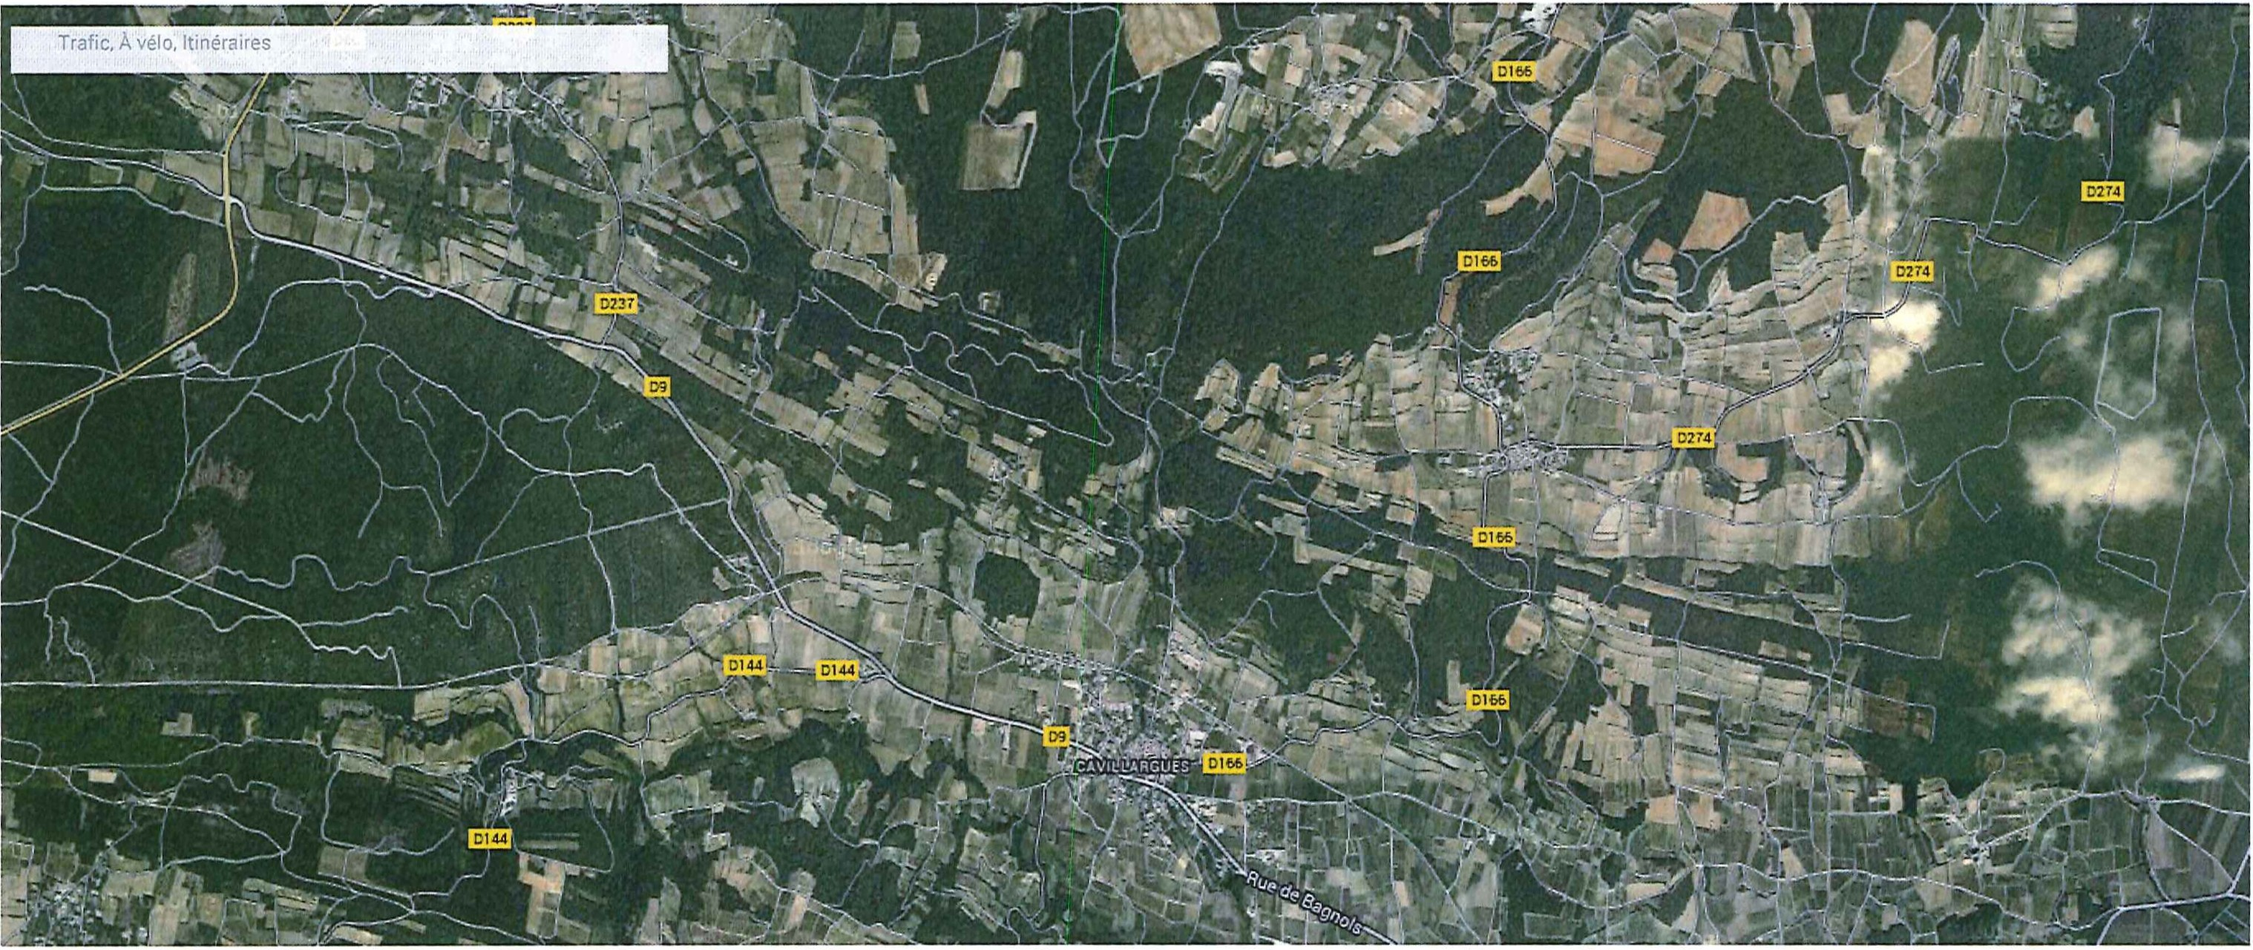












Le risque feu de forêt
LE RISQUE FEU DE FORÊT
Les feux de forêts sont des incendies qui résultent de l’inﬂam- mation des végétaux, ils se déclarent et se propagent dans et à partir des bois, forêts, et plantations d’au moins un hectare.
LES BONS REFLEXES
EN CAS DE FEU DE FORÊT
Avant
Alerter les sapeurs pompiers si l’on est témoin d’un départ de feu.
Repérer les chemins d’évacuation, les abris au cours de balades.
Débroussailler autour de sa maison.
Vériﬁer l’état des fenêtres et de la toiture.
Planter des essences d’arbres qui soient les moins combustibles possibles pour éviter la propagation de feu.
CE QU’IL NE FAUT PAS FAIRE
Avant
Allumer un feu en forêt.
Stationner devant les allées forestières.
Pendant
S’approcher à pied ou en voiture du feu. Tenter d’aller chercher vos enfants à l’école.
Ils sont protégés et les enseignants s’occupent d’eux.
Téléphoner. Toutes les informations vous seront transmises, cela permet de libérer les lignes pour les secours.
Sur la commune de Cavillargues, Les feux de forêts font partie des risques majeurs auxquels la population du sud-est est régulièrement confrontée. Les feux de forêts sont des incendies qui se déclarent et se propagent sur une surface d’au moins 1 hectare de forêt, de maquis ou de garrigue. Pour se déclencher et progresser, le feu a besoin de trois conditions :
Une source de chaleur (flamme, étincelle) : très souvent l’homme est à l’origine des feux de forêts par imprudence (travaux agricoles et forestiers, cigarettes, barbecues, dépôts d’ordures), accident ou malveillance.
Un apport d’oxygène : le vent active la combustion .
Un combustible (végétation) : le risque de feu est plus lié à l’état de la forêt (sécheresse, disposition des différentes
strates, état d’entretien, densité, relief, teneur en eau...) qu’à l’essence forestière elle-même (chênes, conifères...).
«La prévention est l’affaire de tous», dit-on le plus souvent.
Une formule qui s’avère particulièrement adaptée au cas des incendies de forêts. Pour s’en convaincre, il suffit de savoir que l’imprudence est à l’origine de 55 % des départs de feux, contre 20 % pour la malveillance.
Si vous apercevez une fumée suspecte alertez les pompiers au 112
Pendant
Fermer les bouteilles de gaz et s’enfermer dans un bâtiment.
Respirer à travers un linge humide.
Fermer les volets, portes et fenêtres pour éviter des appels d’air.
Occulter les aérations.
Laisser un accès libre à la maison : ouvrir le portail.
Suivre les consignes de sécurité.
Ecouter la radio (prévoir un transistor à piles) France bleu Gard Lozère sur 90,2 FM et 91,6 FM, France Inter GO 1852 m.
Après
Eteindre les foyers résiduels et inspecter la maison soigneusement.
Bois combe d’auzigue
Rappel des consignes
Bois des travers
de sécurité
Bois de la chaux
Bois du Saint Sépulcre
FM
ECOLE
9

Slide 11
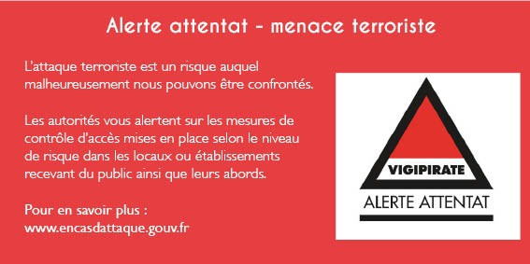

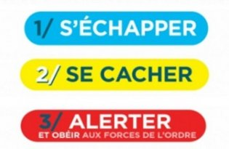
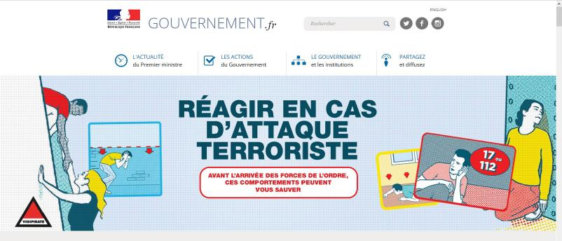
Le risque Attentat
LE RISQUE ATTENTAT
Des cibles ont été visées dans des communes de tailles très diverses, ce qui montre que n'importe quelle collectivité territoriale peut être touchée par le risque terroriste.
A Cavillargues le groupe scolaire élémentaire, la maternelle, la salle des fêtes, ainsi que toutes
manifestations rassemblant un nombre conséquent de personnes.
LES BONS REFLEXES EN CAS DE RISQUE ATTENTAT
Avant
Signaler tout colis suspect à la gendarmerie ou à la Mairie.
Signaler toute personne suspecte à la gendarmerie ou à la Mairie.
Pendant
Si l’attaque est extérieure au site, il convient de privilégier la fermeture du bâtiment et le confinement des personnes au sein des locaux.
Si l’attaque à lieu à l’intérieur du site, il convient de respecter les consignes de sécurité : S’ECHAPPER, S’ENFERMER, ALERTER
Aider les personnes en difficulté à s’éloigner.
Mettre son téléphone sur silencieux.
Donner l’alerte en appelant le 112, dès que possible en essayant de donner les informations essentielles.
Attendre la prise en charge par les services de sécurité et de secours
Ne pas se précipiter vers les services de sécurité et de secours
Suivre les consignes de sécurité.
Ecouter la radio (prévoir un transistor à piles) France bleu Gard Lozère sur 90,2 FM et 91,6 FM, France Inter GO 1852 m.
la vigilance de tous renforce l’efficacité du dispositif Vigipirate. Chacun doit maintenir un minimum de vigilance, surtout dans les lieux public très fréquentés, même dans les périodes qui peuvent donner une impression d’absence de menace.
il s’agit notamment de respecter les consignes
•ne pas laisser ses bagages sans surveillance,
•ne pas se garer dans les endroits qui font l’objet d’une interdiction au titre de Vigipirate (l’école)
•se soumettre aux contrôles des agents de surveillance,
•rendre compte aux agents de surveillance ou aux forces de l’ordre de tout objet ou comportement anormal
Après
S’informer sur les lieux qui pourraient être encore fermés.
En fonction de l’ampleur de l’attaque, une évacuation des alentours est possible, suivre les instructions reçues.
Consulter un médecin ou un psychologue sur un éventuel choc post-traumatique.
Rappel des consignes
de sécurité
FM
ECOLE
9
 10

Slide 12

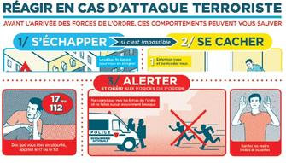

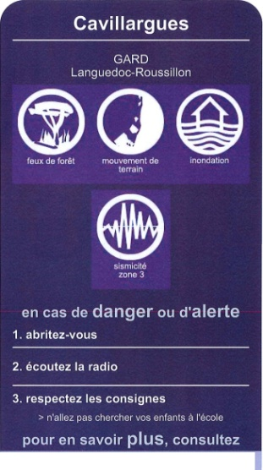










LES BONS RÉFLEXES FACE AUX RISQUES MAJEURS
Fiche de synthèse des risques
DANS TOUS LES CAS
Inondations - Crues
Ne pas s’engager sur une route inondée.
Respecter les déviations mises en place.
- Couper le gaz et l’électricité.
Glissement de terrain
Se conformer aux consignes données par les autorités.
Respecter les déviations mises en place.
Ne pas s’engager sur une route signalée dangereuse.
AVANT
Prévoir : - une radio portable équipée de piles - une lampe de poche (piles à vériﬁer) - une réserve d’eau potable.
Lors d’une pré alerte pour une éventuelle évacua- tion, un sac contenant les affaires de 1ere nécessité (médicaments urgents, papiers d’identité et impor- tants, vêtements chauds, un peu d’argent).
S’informer en mairie des mesures de sauvegarde prévues par le Plan Communal de Sauvegarde .
Séisme
PENDANT: Rester où on est, s’abriter sous un meuble solide, éviter la proximité des ﬁls électriques, des arbres, des ponts, des arches...
Tempêtes – Vent violent
Limiter les déplacements; dans la mesure
du possible, rester chez soi - Ne pas se promener en forêt, ne pas s’abriter sous un arbre.
Ne pas toucher les ﬁls électriques tombés au sol
PENDANT
- Écouter la radio France-Info et radios locales, pour information sur l’évolution de la situation.
- Ne pas aller chercher les enfants à l’école, les enfants sont pris en charge par leurs enseignants.
- Ne pas téléphoner sauf cas de nécessité vitale, pour libérer les lignes pour les secours.
- Se conformer immédiatement aux consignes reçues: évacuer ou se conﬁner en fonction de la nature du risque (cf consignes ci-contre).
Ne pas intervenir sur une toiture.
Pour les orages, ne pas utiliser d’appareils électriques/téléphone.
Respecter les déviations mises en place.
Chutes de neige
Se renseigner sur l’état des routes.
Limiter les déplacements; rester chez soi dans la mesure du possible.
Protéger les canalisations contre le gel.
- Ne pas toucher les ﬁls électriques tombés au sol.
le document communal d'information sur Internet :www.prim.net
Feux de forêts
AVANT: Débroussailler, entretenir les abords des habitations.
PENDANT : Se conformer aux consignes données par les autorités: évacuation ou conﬁnement.
APRES
Écouter la radio.
Évaluer les dégâts et s’éloigner des zones dangereuses.
se mettre à la disposition des secours.
Document
a
S’éloigner dos au vent
- Respirer à travers un linge humide.
Asperger d’eau si possible les volets, portes et fenêtres pour les habitations situées en zone d’incendie.
conserver
Ecouter la radio
ECOLE
Ne pas aller chercher ses enfants à l’école
Ne pas téléphoner sauf cas de nécessité vitale
FM
11

Slide 13














Recommendations utiles
URGENCES
POMPIERS..............................................18
SIDS 30................................04 66 63 36 00
POLICE ou GENDARMERIE ....... …………….17 SAMU...........................................15 ou 112
HOPITAL BAGNOL/CEZE....... 04 66 79 10 11
CENTRE ANTI POISON………. 04 91 75 25 25
Où S’INFORMER ?
Mairie de Cavillargues .............................. 04 66 82 02 51
Site internet de la mairie............................. www.mairiedecavillargues.sitew.com
Site « prévention des risques Majeurs » …... www.prim.net
Préfecture du Gard.................................... 08 20 09 11 72
Site de la préfecture.................................... www.gard.gouv.fr
Site météo france........................................ www.meteofrance.fr
Surveillance des crues ................................ www.vigicrue.gouv.fr
Radio France Bleu GARD Lozère....................90,2 FM
Radio France Inter Grande Onde ..................1852 GO
MAIRIE DE CAVILLARGUES
SECOURS
GENDARMERIE
Bagnols sur Cèze………………….04 66 89 60 29
Laudun..................................04 66 33 24 26
EQUIPEMENT A POSSEDER CHEZ SOI
1 appareil permettant de recevoir la radio+ piles de rechange
1 lampe de poche ou lampe frontale
1 trousse à pharmacie, ses médicaments urgents
Des bouteilles d’eaux
Ses papiers personnels
Des couvertures et/ou couverture de survie
Des vêtements de rechange
Du matériel de conﬁnement (rouleau adhésif large, serpillière, coton hydrophile..)
FM
DEPANNAGES
ERDF dépannage...................... 09 72 67 50 35
CONSIGNES SPECIFIQUES
Évacuation : Couper les réseaux (gaz, électricité, eau).
Sortir du logement avec un sac contenant les affaires de 1ere nécessité.
Se rendre au point de regroupement déﬁni par les autorités ou annoncé lors de la consigne d’évacuation.
Dans tous les cas, se conformer aux consignes reçues.
Conﬁnement : Se mettre à l’abri dans le bâtiment le plus proche.
Fermer portes et fenêtres, les calfeutrer
Arrêter les systèmes de ventilation et de climatisation.
Bouchez tous les systèmes avec prise d’air extérieure avec des chiffons ou des linges humides. Dans tous les cas, se conformer aux consignes reçues.
L’alerte sur la commune de Cavillargues
En cas d’incident majeur, l’alerte sur la commune sera donnée par :
La municipalité par diffusion de message, par téléphone, en porte à porte ou par hauts parleurs.
La distribution de consignes par affichage ou Internet.
 12

